Slide 1
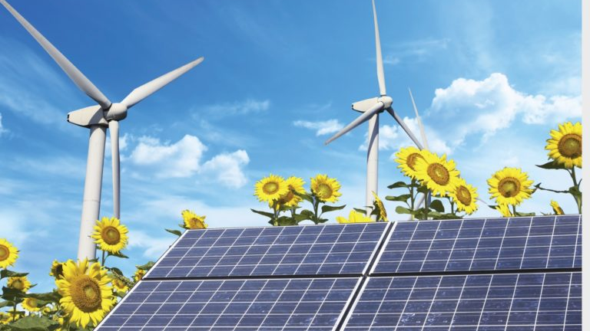
Зелені технології в Україні
Підготувала студентка ЕД-21 м-1
Яковенко Катерина

Slide 2
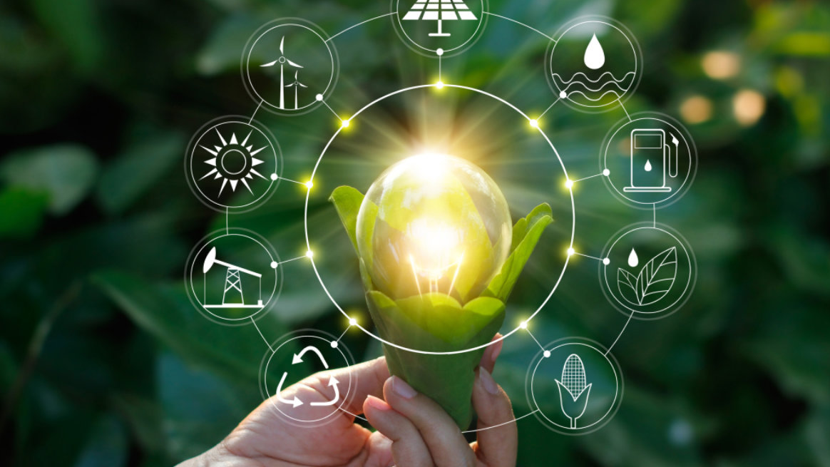
У рейтингу Environmental Performance Index 2020 Україна посіла 60 місце серед 180 країн світу за екологічною ефективністю. Найнижчі показники наша країна має в напрямку збереження біорізноманіття та екосистем, а також якості повітря. Разом з тим наша держава опинилася на 26-му місці за загальним внеском у протидію зміні клімату.
На жаль, до такого визнання призвела не ефективна державна екополітика, а деіндустріалізація, енергодефіцитність, спад промислового виробництва, втрата виробничих потужностей у зв’язку з війною на Сході. На шляху до впровадження Європейського зеленого курсу та досягнення вуглецевої нейтральності Україні потрібно модернізувати технології виробництва на підприємствах відповідно до європейських стандартів та вимог.

Slide 3

На щастя, багато компаній вже активно почали процес екомодернізації і не тому, що це призведе до росту прибутків, якраз навпаки — цей процес вимагає від них значних інвестицій. Вони пішли "зеленим" шляхом, бо розвивають екологічно відповідальний бізнес, орієнтований на довгострокову ефективність, декарбонізацію, збереження клімату й ресурсів для майбутнього людства.
Вони підтримують цінності European Green Deal і вже зараз роблять перші кроки для перетворення економіки України заради покращення життя людей, шукають і знаходять нові можливості у викликах і, зрештою, рухаються в напрямку кліматичної нейтральності.

Slide 4
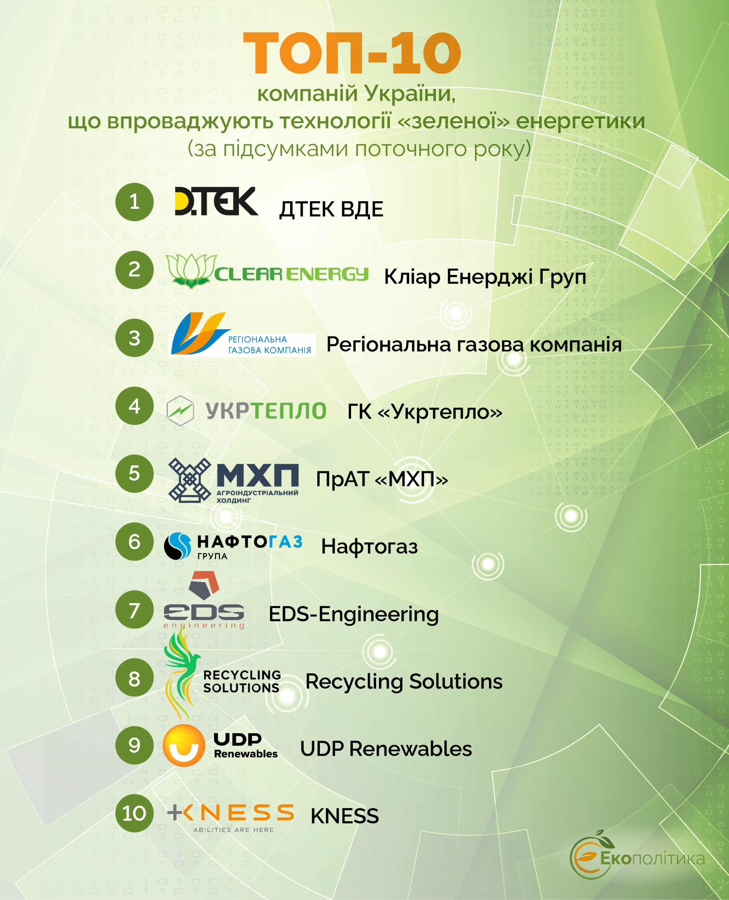

Slide 5
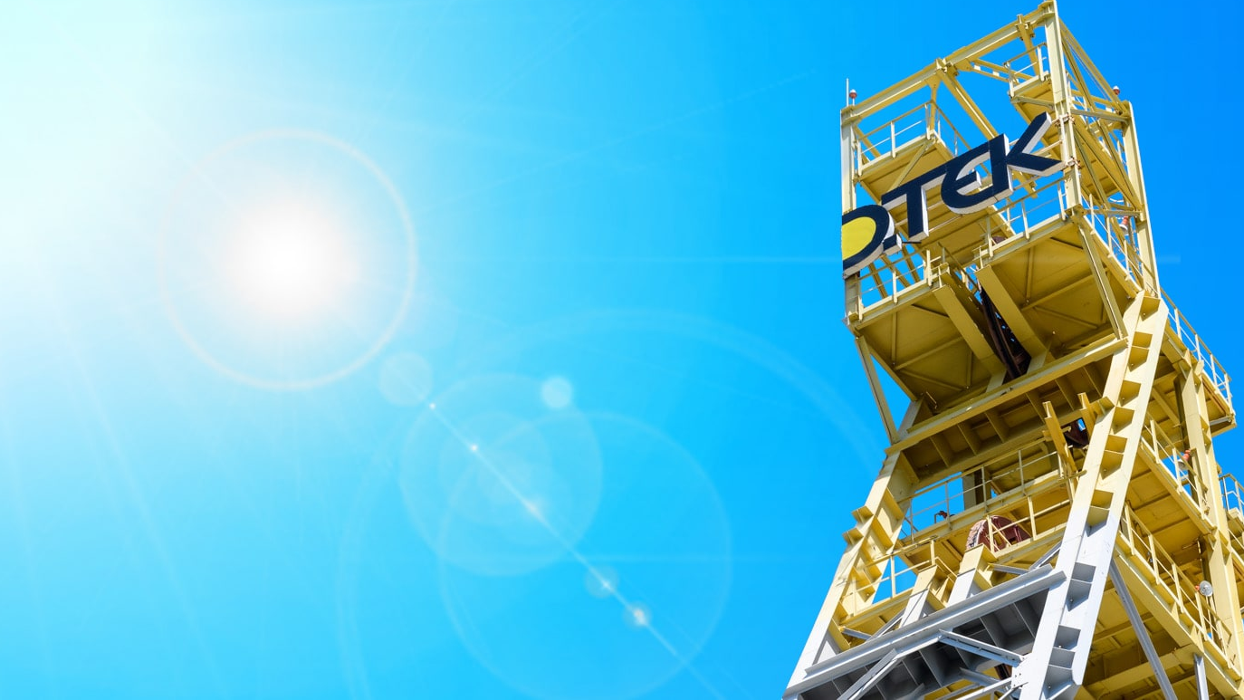
ДТЕК ВДЕ
Компанія прийняла рішення про відмову від вугільної генерації на користь "зеленої". Строк переходу – 5-10 років. ДТЕК готова продати 100% свого портфеля ТЕС та шахт. 4 жовтня на майданчику Запорізької ТЕС компанія запустила першу в Україні літій-іонну систему накопичення енергії потужністю 1 МВт. Це комерційний пілотний проєкт, який регулює частоту в енергосистемі.
Першу промислову СНЕ ДТЕК відкрила у травні цього року на території Запорізької ТЕС. Система накопичення сертифікована "Укренерго" і призначена для відбору, зберігання й видачі електроенергії в мережу. ДТЕК зробила ставку на СНЕ з прив’язкою до СЕС та ВЕС, а не на високоманеврену генерацію на газі.
У планах ДТЕК – будівництво першої черги Тілігульської ВЕС у Миколаївській області потужністю 126 МВт. Уже укладено договір із данською компанією Vestas із виробництва вітротурбін і меморандум про співробітництво із владою Миколаївської області. До кінця року енергохолдинг планує запустити пілотний проєкт із виробництва водню в Маріуполі.

Slide 6

"Кліар Енерджі Груп"
Основні напрямки діяльності компанії – генерація енергії з біогазу та біомаси, а також управління полігонами. У квітні 2021 р. на Малашівському полігоні ТПВ біля Тернополя запрацювала сучасна станція дегазації. Щогодинно станція спалює 300 м3 вогненебезпечного газу метану, шкідливість якого у 24 рази вища за викиди CO2, та генерує при цьому 659 кВт*год "зеленої" електрики. На сміттєзвалищі зникає сморід, починає рости трава, а купол полігону за рік просідає на 1,5 метри
Продовжуються роботи по оснащенню полігону ТПВ Дальницькі кар’єри у місті Одеса. За перше півріччя 2021 р. полігон уже прийняв 366 тис. тонн сміття. На його території працює найпотужніша станція дегазації на півдні України – 3,5 МВт. Розпочаті роботи зі встановлення на полігоні сортувальної лінії, а в майбутньому – і заводу з енергоефективної утилізації сміття.

Slide 7

"Регіональна газова компанія"
З травня поточного року компанія розвиває біометановий проєкт, в рамках якого підписано меморандум про співробітництво з Біоенергетичною Асоціацією України. Вони разом розпочинають роботу з модернізації газорозподільних систем для виробництва, транспортування, розподіл та використання біометану й інших синтетичних газів.
У рамках Програми водневого проєкту РГК успішно завершено водневі випробування шафових газорегулюючих пунктів українського виробництва (заводи RGC Production у Львові і Дніпрі). Вітчизняне газорозподільне обладнання готове до роботи з газоводневими сумішами з 20% вмістом водню.

Slide 8

ГК "Укртепло"
У березні запустили другу чергу біогазової станції в Маріуполі на полігоні побутових твердих відходів. Сумарна потужність станції збільшилася вдвічі і становить 2 МВт. У місті Токмак Запорізької області збудували Придніпровську біоТЕС на аграрних відходах – лушпинні соняшника та соломі. Потужність станції – 8,6 МВт електроенергії та 24 МВт теплопостачання. Агровиробництво буде давати сировину для роботи ТЕС, а станція забезпечить підприємство дешевшою електричною та тепловою енергією, що знизить собівартість продукції.

Slide 9

МХП
МХП вже близько десяти років займається питанням енергоефективності. У 2013 році було введено в експлуатацію комплекс з виробництва біогазу ПрАТ "Оріль-Лідер", а у 2019 році агрохолдинг запустив першу чергу найбільшого в Європі біогазового комплексу "Біогаз Ладижин" (потужність – 12 МВт).
Загальна наявна енергетична потужність двох комплексів – 17,5 МВт. Сьогодні МХП має за мету виробляти відновлювані чисті енергетичні ресурси, що на 100% будуть задовольняти потреби холдингу, а також займається розвитком нового напряму – виробництвом біометану.

Slide 10

Нафтогаз
Компанія приєдналася до Глобального договору ООН, першим пунктом якого є "доступна і чиста енергія". Один із пунктів представленої "Стратегії 2025" компанії – розвиток водневої енергетики й вітрогенерації на морському узбережжі. У планах – до 2040 р. стати вуглецево-нейтральною компанією. Нафтогаз уклав меморандум із Енергоатомом з розвитку водневої енергетики.
Розпочато роботу над пілотним проєктом з виробництва "зеленого" водню, який будуть перетворювати в "зелений" аміак й експортуватимуть до Німеччини. Вже підписано меморандум про співробітництво з німецьким газовим трейдером RWE Supply & Trading. Виробництво "зеленого" аміаку планують розгорнути на потужностях Одеського припортового заводу.

Slide 11

EDS-Engineering
Компанія досягла вуглецевої нейтральності – виробництво зеленої енергії на її потужностях перевищує власне споживання у 20 разів. Загальна генерація за останні 12 місяців – 18787 МВт-год (Сан Енерджі, Аланта-Енерджі, Руф Солар, Соларфілд-1), а сукупне споживання головних підрозділів групи EDS, у тому числі й EDS-Engineering, складає 825 МВт-год на рік. EDS-Engineering завершила будівництво "під ключ" промислової СЕС з інверторною потужністю 9,99 МВт у Василевському районі Запорізької області. Як підрядник, завершила повний цикл будівництва "з нуля" першої черги високовольтної електричної підстанції ЦПС 35/330 кВ "Запорізька ВЕС" на потужність 100 МВт.
Підстанція знаходиться поблизу Мелітополя. Її призначення – забезпечувати видачу потужності вітряної електростанції. Завершено будівництво промислової СЕС "Солен Енерджі" потужністю 19,9 МВт у Запоріжжі. Станція займає площу 38 га, де встановлено 71968 сонячних панелей Risen потужністю по 334, 340, 410 та 405 Вт. Триває будівництво СЕС потужністю 5,8 МВт у місті Тростянець Сумської області і трьох СЕС потужністю 996 кВт кожна у Покровському районі Дніпропетровської області. EDS-Engineering встановлює сонячні панелі на дахах 27 АЗС "ОККО" загальною потужністю 965 360 Вт. Дахові СЕС будуть забезпечувати електроенергією АЗС.

Slide 12

Recycling Solutions
Спеціалізується на управлінні промисловими відходами та побічними продуктами, інвестує в "зелені" проекти. У співробітництві з ДТЕК на шахті "Степова" запущена когенераційна установка з перетворення шахтного метану, який раніше викидали в атмосферу, в електроенергію та тепло.
У партнерстві з компанією "Фіднова" завершено будівництво інноваційного заводу кормових добавок у Буську Львівської обл. Це перший проєкт Recycling SoluJons з екологічного управління відходами в агросекторі і перший в Україні завод, який прийматиме й перероблятиме сировину від зовнішніх постачальників – аграрних підприємств регіону.

Slide 13

UDP Renewables
Підписала угоду з катарською державною компанією Nebras Power про інвестування в об’єкти "зеленої" генерації, будівництво яких заплановане на 2021-2022 рр. Ціна питання – 250 млн доларів. Компанія увійшла до складу Європейського альянсу чистого водню і збирається займатися інноваційними проектами технології "зеленого водню". Контрольний пакет акцій низки своїх активів ("Скіфія-Солар-1", "Скіфія-Солар-2", "Фрі-Енерджи Генічеськ", "Терслав" і "Сан Пауер Первомайськ") UDP Renewables продала катарській компанії Nebras Power. Вилучені кошти хоче направити на розвиток вітроенергетичних потужностей.

Slide 14

KNESS
Група компаній KNESS побудувала СЕС потужністю 5 МВт на відвалах кар’єрів Ferrexpo. "Чиста" електроенергія без зеленого тарифу буде використовуватися на підприємстві з виробництва залізорудних окатків, знижуючи його вуглецевий слід. На заводі KNESS PV з виробництва сонячних модулів триває заміна виробничої лінії, щоб мати можливість випускати в Україні найсучасніші фотоелектричні модулі з максимальною ефективністю. Відкриття оновленого заводу планується на кінець року.

Slide 15
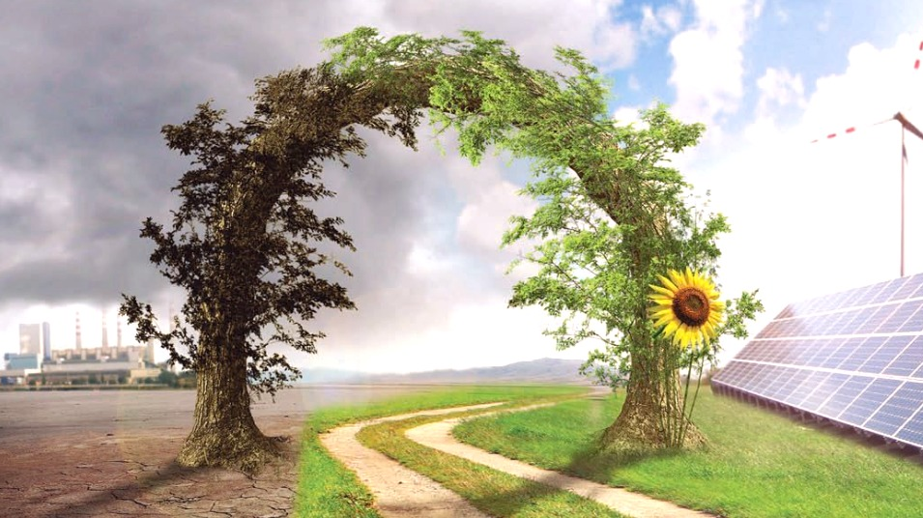
ДЯКУЮ ЗА УВАГУ!

